Slide 1
Design
(Préciser)

Slide 2
Design
Vue Interne
Use Case
Sequence Dg
Analysis
Class Dg
State Dg
Object Design
Class Dg
State Dg
Use case Dg
Implementation
Programming Lg
Sequence Dg
Vue Externe

Slide 3
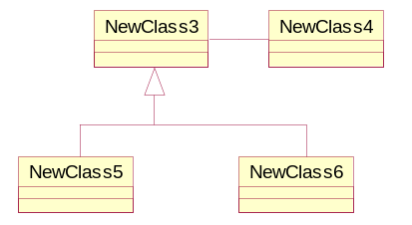

Rôle du modèle UML
Analyse
Design
Modéliser
Modéliser
class conte_de_fées
{...
}
int main (int argc,..)
{.....
Il était une fois
........
........
Imaginer
Imaginer

Slide 4
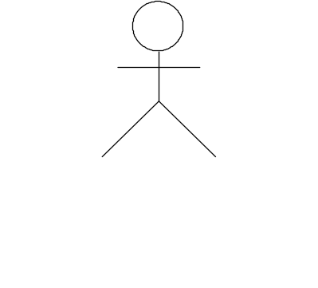
Design et modélisation
Acteur
Système
Analyse
Class & Sate diagrams
Use Case
Design
accurate Class & State diagrams

Slide 5
Design : Définition
« La description d’une solution concrète du système » :
  i.e. « La description d’un système concret »,
  analyse : modèle conceptuel pour la compréhension,
  design : modèle conceptuel pour la réalisation,
  i.e. design = analyse + indication de réalisation.
Etendre le modèle :
  nouvelles classes, nouvelles relations correspondants à la réalisation.
Détailler le modèle :
  détailler les classes et les relations afin de les réaliser.
Spécialiser le modèle :
  introduction de stéréotypes et de pattern correspondant à des concepts de réalisation (possible si le CASE le permet).

Slide 6
Design et contraintes de réalisation
Imaginaire
Besoin 1
Activité
d’analyse
État du Pb
Virtuelle
Analyse 1
Activité
de design
contraintes de réalisation 1
contraintes de réalisation 2
Concret
~
#
~
Design 1
Design 2
Design 3
Design 4

Slide 7
Design : entrées sorties
Class diagrams
State diagrams
Sequence diagrams
Class diagrams
State diagrams
Sequence diagrams
Object Design
Solution modélisée :
  concepts généraux
Description opérationnelle :
  Comprendre
  Prévoir
Système modélisé :
  concepts détaillés
  utilisation de stéréotypes
Description concrète :
  construire

Slide 8
Les deux niveaux de détails du Design
Acteur
Système
Context Design
Class Design
NB : Le Design masque l’analyse

Slide 9
Context et Class Design
Context Design :
  Analyse : problématiques du domaine,
  Context Design : problématiques du système,
  activités similaires sur des sujets différents :
    Ici l’informaticien est à la fois l’expert et l’analyste (danger!).
Class Design :
  Context Design : Définition d’un modèle,
  Class Design : Définition des éléments du modèle.
Activity Design :
  Activity Design : Définition des algorithmes,
  presque équivalent au langage de programmation.

Slide 10
Cycle de l’exemple – La pendule
Concrétisation des concepts :
  Passage de l’analyse au design.
  Outils de base pour l’ensemble de l’activité.
  On traitera les différents concept au fur et à mesure.
Context Design :
  Utiliser les ressources existantes.
  Dépend de l’environnement .
  Phase importante car les environnements sont de plus en plus riches.
Class Design :
  Equivalent à la conception détaillée.
  Limité à la recherche des ressources internes.

Slide 11
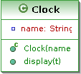
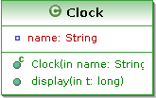
Concrétisation des concepts
Type de Classe
finale, concrète, abstraite,
Interface
Type des attributs
Choix des classes de bases
Constructeurs
redéfinition ?
Type des paramètres
Choix des classes
Visibilité des méthodes
public, protected, private
Type de Classe
public concrète
Type des attributs
String
Constructeurs
Donner le nom
Type des paramètres
Le temps en long
Visibilité des méthodes
public

Slide 12
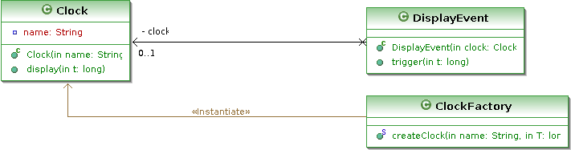
Concrétisation des concepts - Relations
Dépendance : lien entre classe.
Association : lien entre instance.
Association : implémenté par un attribut
portant le nom du rôle.
Visibilité de l’association : visibilité du rôle.

Slide 13
Concrétisation des concepts -Instanciation
Dépendance particulière représenté par un stéréotype.
Stéréotype : Type d’un concept de base.
Dépendance new : type de dépendance.

Slide 14


Concrétiser les concepts – Association vs Attributs
-clock
~
Attribut et association : en objet c’est la même chose.
Association : focus sur la communication.
Papyrus :
  Association => crée l’attribut.
  Attribut => ne crée pas l’association.
  Ne change rien à la génération de code.

Slide 15
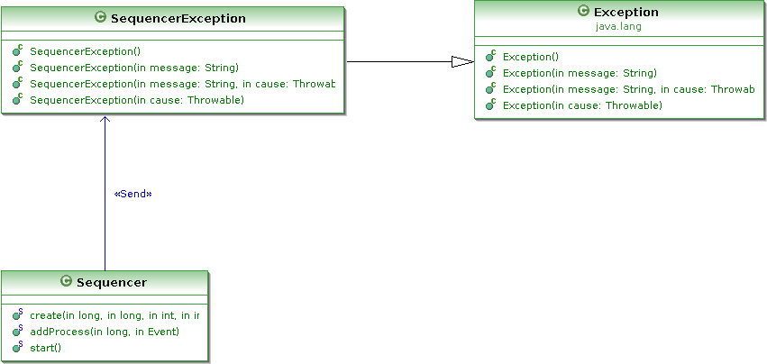
Concrétisation des concepts - Exception
Les Exceptions héritent d’Exception
Les Exceptions doivent être traitées :
récupérée,
propagée.
Les Exceptions sont mal traitées en UML :
Elle devrait faire parti de la syntaxe des méthodes.
En ObjectAid on les gère dans le code Java.

Slide 16


Concrétisation des concepts
Association multiples
<<map>>
*
Plusieurs manière d’implémenter ce concept d’analyse.
Représentation de l’implémentation.
Représentation par un stéréotype.
Papyrus :
  Implémentation par défaut (List).
  Préciser en Java ObjectAid.

Slide 17
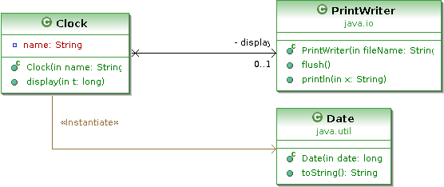
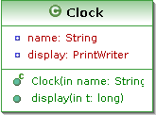
Context et Class Design
public void display(long t) : écrire dans un fichier la date
public class Clock
{
private String name;
private PrintWriter display;
public Clock(String name) throws IOException
{
this.name = name;
display = new PrintWriter(name + ".txt");
}
public void display(long t)
{
display.println(name + " -> " + new Date(t));
display.flush();
}
}

Slide 18
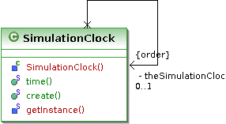

Context and Class Design : Singleton
public class SimulationClock
{
private static SimulationClock theSimulationClock;
private SimulationClock(long origin, int expansion, int contraction) {….}
static public void create(long origine, int expansion, int contraction)
{
if (theSimulationClock == null)
theSimulationClock = new SimulationClock(origine, expansion, contraction);
}
static private SimulationClock getInstance() throws SequencerException
{
if (theSimulationClock == null)
throw new SequencerException("SimulationClock is not initialized");
else
return theSimulationClock;
}
}
Une seule horloge => une seule instance.
Singleton :
  Une association statique sur lui-même.
  Un constructeur privée.
  Un créateur statique.
  Un accesseur sur l’instance privé.

Slide 19
Conclusion : la pratique du Design
Objectif : une description complète :
  équivalente à des spécifications de programmation.
Context et Class design deux activités différentes :
  importance :
    context design : capital et décisif,
    class design : proche de la programmation, modifier par la programmation.
  outils :
    context design :
      Papyrus => concrétisation simple
      ObjectAid + Éditeur Java => concrétisation complexe, objets du design
    class design :
      Éditeur Java + ObjectAid

